Slide 1
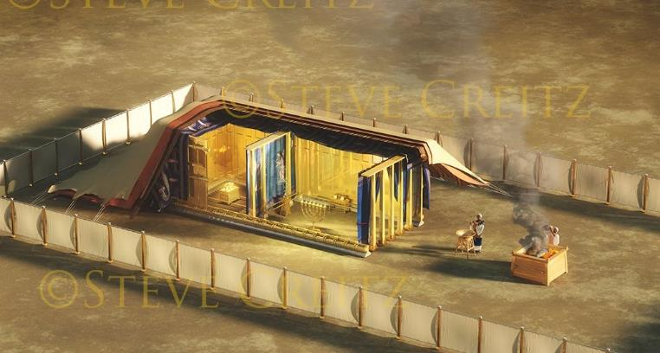
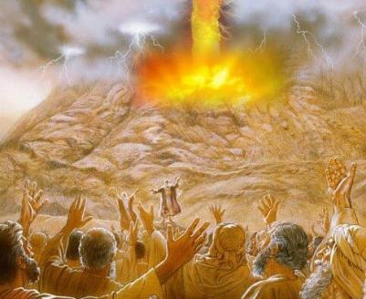
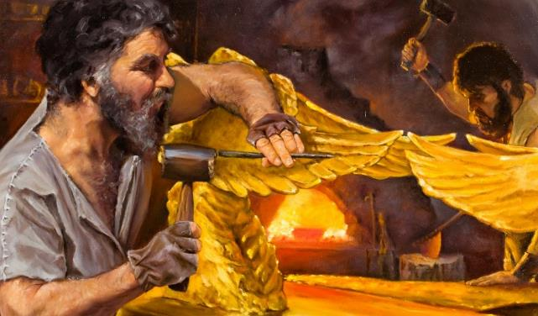
Leksiyon 10 para sa Septiyembre 6, 2025
ANG KASABOTAN UG ANG PLANO (BLUEPRINT)

Slide 2
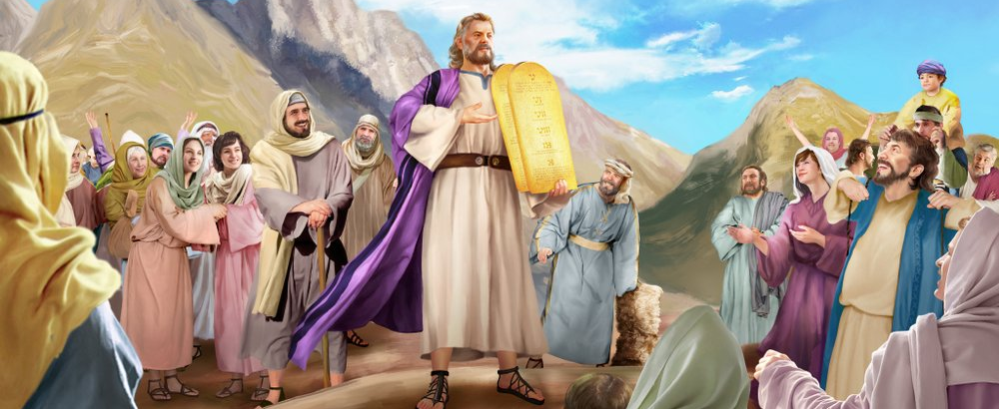
“Unya miduol si Moises ug gisuginlan ang katawhan sa tanang pulong ni Jehova ug sa tanang mga paghukom. Ug ang tibuok katawhan mitubag uban sa usa ka tingog ug miingon, ‘Ang tanang pulong nga gisulti ni Jehova among tumanon.’ ” (Exodo 24:3, NKJV)

Slide 3

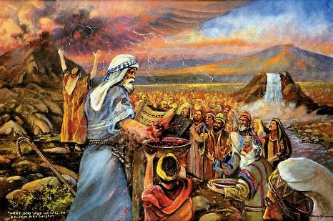
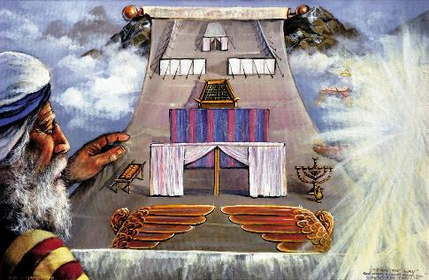


Human sa makusog nga pagpahayag sa Napulog Kasugoan ug sa paghatag kang Moises og sukaranang mga tulomanon, gusto sa Dios nga maghimo og kasabotan uban sa Israel.
Yano ang kasabotan: “Ako ang inyong Dios; panalipdan ko kamo ug panalanginan; kamo, tumana ninyo ang akong mga balaod.
Human kini isulat sa usa ka basahon, ang duha ka partido kinahanglan nga mupamatuod niini. Mipamatuod ang katawhan nga ilang tumanon; giunsa sa Dios pag-pamatuod? Pinaagi sa dugo, pinaagi sa panihapon, ug pinaagi sa usa ka modelo aron masabtan nila ang kasabotan.
Ang Kasabotan:
  Ang Dugo sa Kasabotan (Exodo 24:1–6, 8)
  Ang Katumanan sa Kasabotan (Exodo 24:7)
  Ang Panihapon sa Kasabotan (Exodo 24:9–18)
Ang Modelo:
  Katuyoan sa Modelo (Exodo 25:1–9)
  Pagpangandam sa Modelo (Exodo 31:1–18)

Slide 4
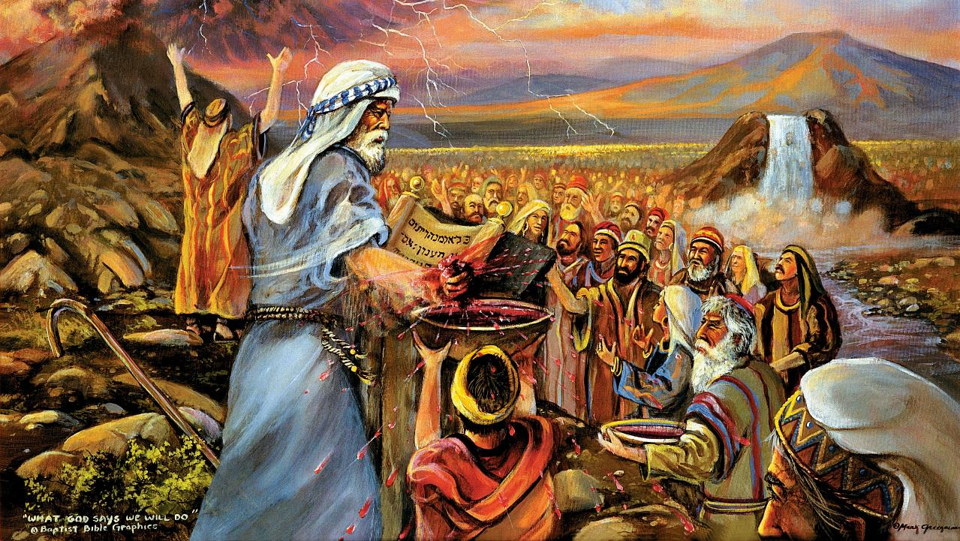
ANG KASABOTAN

Slide 5

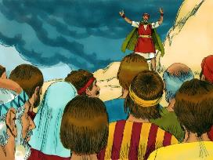
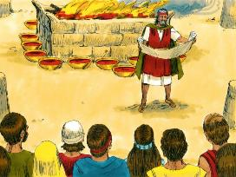
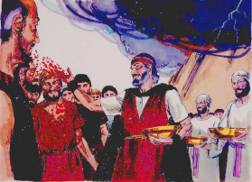
ANG DUGO SA KASABOTAN (Exodo 24:8)
“Unya gikuha ni Moises ang dugo, giwisik kini sa katawhan ug miingon, ‘Kini mao ang dugo sa kasabotan nga gihimo ni Jehova uban kaninyo sumala niining tanang mga pulonga.’ ”
Giunsa paghimo ang kasabotan?
Gibasa ang kasabotan (Ex. 24:3a)
Mitubag og oo ang katawhan (Ex. 24:3b)
Gisulat kini (Ex. 24:4a)
Gitukod ang usaka halaran (Ex. 24:4b)
Gipatayô ang 12 ka haligi (Ex. 24:4c)
Gihalad ang mga sinunog nga halad (Ex. 24:5)
Katunga sa dugo giwisik sa halaran (Ex. 24:6))
Gibasa pag-usab ang kasabotan (Ex. 24:7a))
Mitubag pag-usab og oo ang katawhan (Ex. 24:7b)
Ang usa ka katunga sa dugo giwisik sa katawhan (Ex. 24:8a)
Gideklarar ni Moises nga kini “dugo sa kasabotan” (Ex. 24:8b; Mat. 26:28)
Gipahigayon ang panihapon sa kasabotan (Ex. 24:9–11)
Girekognisar sa Dios ang Israel isip usa ka katawhan (12 haligi); Gihatagan bili sa Dios ang kabatan-onan.; Gikomiter sa Dios ang Iyang kaugalingon sa matag-usa ka tawo (pinaagi sa pagwisik sa dugo).
Gusto sa Dios ang relasyon kanato—indibidwal ug komunidad..

Slide 6

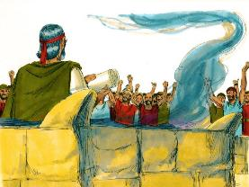
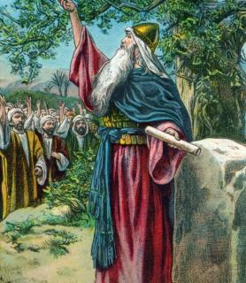


ANG KATUMANAN SA KASABOTAN (Exodo 24:7)
“Then “Unya gikuha niya ang Basahon sa Kasabotan ug gibasa kini sa katawhan. Mitubag sila, ‘Buhaton namo ang tanan nga gisulti ni Jehova; magtuman kami.’ ”
Tinud-anay nga misaad ang katawhan sa pagtuman apan mubo ra ang kalig-on (Ex. 32:8).
Bisan ang sunod nga henerasyon misaad usab sa pagtuman (Jos. 24:18b), apan klarong gepahimangnoan ni Josue: “Dili ninyo mahimo sa inyong kaugalingon ang pag-alagad kang Jehova” (Jos. 24:19, NIV).
Pangutana: Unsa may nakapugong kanato sa pagtuman, bisan pa sa maayong tinguha?
Bisan ang sunod nga henerasyon misaad usab sa pagtuman (Jos. 24:18b), apan klarong gepahimangnoan ni Josue: “Dili ninyo mahimo sa inyong kaugalingon ang pag-alagad kang Jehova” (Jos. 24:19, NIV).
Apan kon tugotan Nato Siya, usbon sa Dios ang atong kinaiya (Ezek. 36:26–27): nagahinlo, nagkuha, nagadonar, ug nagapahimutang aron makatuman kita. Siya ra ang magpalig-on kanato (2 Cor. 12:10).

Slide 7

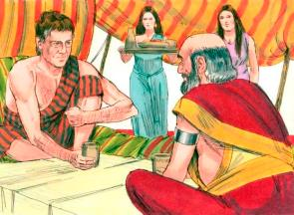
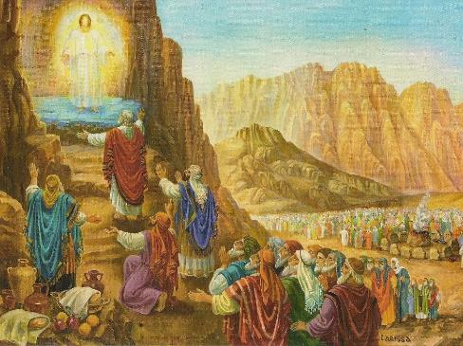
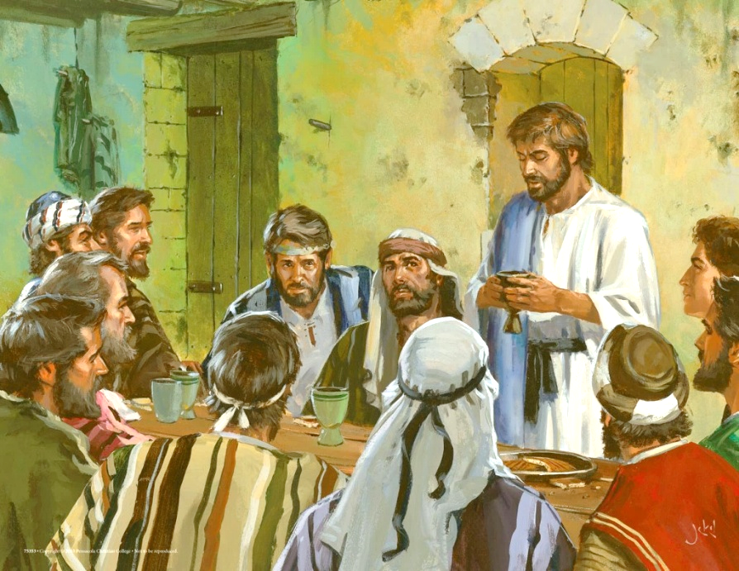
ANG PANIHAPON SA KASABOTAN (Exodo 24:9, 11b)
“Unya si Moises ug si Aaron, Nadab ug Abihu, ug kapitoan ka mga tigulang sa Israel misaka; […] ug nakakita sila sa Dios, ug nangaon ug nangainom.”
Sa sinaunang Sidlakang kultura, ang pagpamatuod sa kasabotan kasagaran uban sa panihapon sa duha ka partido (tan-awa Gen. 31:44–54).
Sa Bag-ong Kasabotan, gipahigayon usab ni Jesus ang bag-ong kasabotan pinaagi sa panihapon uban sa 12 ka apostoles (Mat. 26:26–28).
Sa matag Santa Cena, ginabag-o nato ang atong kasabotan sa Dios; sa tinapay ug bino, gisaulogan nato ang pasaylo ug kaluwasan diha kang Jesus (1 Cor. 11:26).
Every time we partake of the a Sinai, 74 ka tawo ang giimbitar sa “panihapon sa kasabotan”: si Moises, Aaron, Nadab, Abihu, ug ang 70 ka tigulang—nagrepresentar sa tibuok katawhan (Ex. 24:9–11).
Bisan pa sa ilang katapusang pagdumili sa kaluwasan, wala mapahawa ni Nadab, ni Abihu, ni Judas niadtong “panihapon sa kasabotan.”

Slide 8
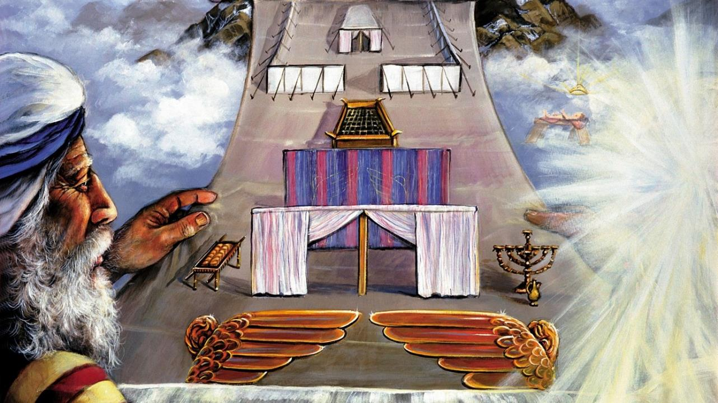
ANG MODELO

Slide 9

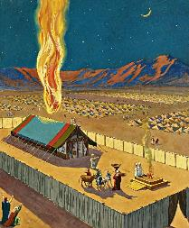
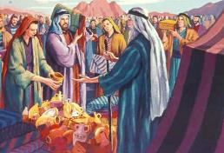
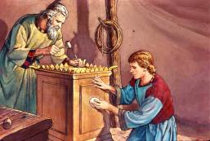
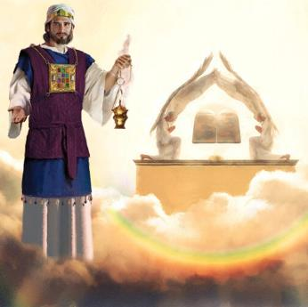
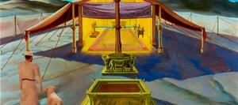
KATUYOAN SA MODELO (Exodo 25:8)
““Pahimu-a sila og santuaryo para Kanako, ug magapuyo Ako uban nila.”
Isip garantiya nga tumanon Niya ang Iyang bahin sa kasabotan, mipuyo ang Dios uban sa katawhan.
Apan ang pisikal nga presensya sa Dios magpasabot og di-hangpon nga kamatayon alang kanila (Ex. 33:20); busa gitugon Niya ang pagtukod og santuaryo diin ipadayag Niya ang Iyang presensya. Kini nga presensya simbolikong gipakita, kay dili ang Dios pisikal nga nagpuyo sa bisag unsang templo sa yuta (Buh. 17:24).
Gipa-pakita kang Moises ang modelo ug gihatagan siyag espesipikong sugo sa pagtukod. Gihangyo ang katawhan sa paghatag sa kinahanglan nga mga materyales (Ex. 25:2–7).
Ang tabernakulo ug ang templo ni Solomon mao’y modelo sa langitnong santuaryo (Heb. 8:1–2; 1 Hari 8:27, 30).
Sa dihang mosulod ang usa ka Israelita sa santuaryo, misulod siya—sa simbolikong paagi—sa mismo nga presensya sa Dios… hangtod nga napikas ang tabon sa templo sa dihang namatay si Jesus.

Slide 10

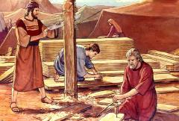
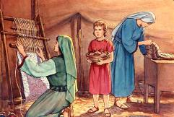
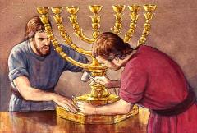
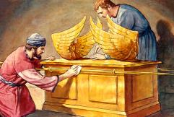
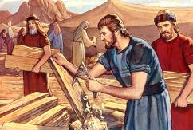
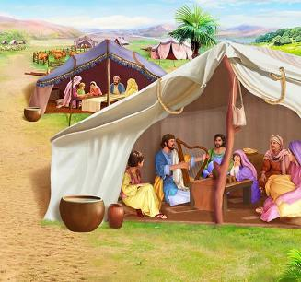
PAGPANGANDAM SA MODELO (Exodo 31:2–3)
“Tan-awa, Gipili ko si Bezalel anak ni Uri, anak ni Hur, sa banay ni Juda, ug Gipuno ko siya sa Espirito sa Dios, sa kaalam, pagsabot, kahibalo, ug sa tanang kahanas.”
isan og detalyado ang mga sugo, dili tanan gi-iskripsiyon; pananglitan, itsura sa palanggana sa tumbaga, sa kerubin, sa mitra sa mga pari, ug uban pa. Kini nahimong kahigayonan sa Balaang Espiritu sa pagtrabaho uban sa mga gasa sa mga magtutukod.
Alang niadtong mga detalyeng artistiko, ang Balaang Espiritu naghatag og espesyal nga mga gasa.
Bezaleel, nga namuno sa tibuok proyekto (Ex. 31:2)
Aholiab, nga iyang punoang katabang (Ex. 31:6a)
Uban pa nga mga tawo nga mitabang sa buhat (Ex. 31:6b)
Sa tunga sa mga sugo sa pagtukod sa santuaryo, gitutokan pag-ayo ang Adlawng Igpapahulay (Ex. 31:12–17). Unsa may kalabutan sa Igpapahulay ani?
Pagkabalaan mao ang yawe. Aron maduol sa Balaan nga Dios, kinahanglan mabalaan usab kita. Ang Igpapahulay mao ang timaan niana nga pagkabalaan (Ex. 31:13; Ezek. 20:12, 20).
Notes:
Exodus 31:2
See, I have called by name Bezalel the son of Uri, the son of Hur, of the tribe of Judah;
Exodus 31:6a
And behold, I have set with him Aholiab the son of Ahisamach , of the tribe of Dan;
Exodus 31:6b
and I have put wisdom in the minds of every wise-hearted person, so that they may do all that I have commanded you;
Exodus 31:12-17 And the LORD spake unto Moses, saying, (13) Thou shalt speak unto the children of Israel, saying, Ye shall surely keep my sabbaths: for it is a sign between me and you throughout your generations, that ye may know that I am the LORD that sanctifies you. (14) Therefore ye shall keep the sabbath day, for it is holy unto you: whoso profaneth it shall surely be put to death: for whosoever doeth any work in it, that soul shall be cut off from among his people. (15) Six days shall work be done: but the seventh day is a sabbath of rest holy to the LORD: whosoever doeth any work on the sabbath day shall surely be put to death. (16) Therefore shall the children of Israel keep the sabbath, to observe the sabbath throughout their generations for a perpetual covenant. (17) It is a sign between me and the children of Israel for ever: for in six days the LORD made heaven and earth, and on the seventh day he rested, and was refreshed.

Slide 11

“Sa pagtukod sa santuaryo nga puloy-anan sa Dios, gisugo si Moises sa paghimo sa tanan sumala sa hulad sa mga butang sa langit. Gitawag Siya sa bukid ug gipadayag kaniya ang mga butang sa langit; ug sumala sa ilang sundanan gipormâ ang tabernakulo uban ang tanang anaa niini. Sa Israel—nga gitinguha Niyang pahimoon nga Iyang puloy-anan—gipakita Niya ang matahom nga ideyal sa kinaiya. […] Apan kining ideyala wala nila mahimo sa ilang kaugalingon. Ang kapadayagan sa Sinai nagpa-ukit lamang sa ilang panginahanglan ug kawad-on.”
EGW (Education, p. 35-36)

